Slide 1
產品資訊與合作提案
四項虛構醫療產品的定位、規格與院所導入說明
提案單位
提案對象
快樂集團
成功院所
產品資訊說明｜虛構案例資料

Slide 2
產品組合總覽
四項產品對應不同照護場景，所有名稱、規格與價格均為教學用虛構資料
產品代碼 | 產品名稱 | 產品類別 | 劑型 | 標準單價 | 效期 | 核心定位
P1001 | 曜衡注射液 | 神經科 | 注射劑 | NT$240,000／盒 | 2 年 | 冷鏈追溯與院內交接
P2001 | 安鉑凍晶劑 | 腫瘤科 | 凍晶注射劑 | NT$700／瓶 | 3 年 | 規格選擇與批號管理
P3001 | 童護口服液 | 兒科 | 口服液 | NT$180／瓶 | 2 年 | 劑量理解與居家使用
P4001 | 穩免錠 | 免疫科 | 錠劑 | NT$1,300／盒 | 2 年 | 固定週期與用藥追蹤
提案主軸
快樂集團將產品資訊、儲存條件與導入流程整理成一致格式，協助成功院所快速評估適用場景與管理需求。
快樂集團 × 成功院所｜產品資訊提案 02
虛構案例資料｜Aiworks 課堂實作

Slide 3
產品定位與院所需求
產品特色必須連結到院所流程，才能形成清楚且可執行的導入評估
合作觀點
產品 | 主要場景 | 院所關注點
曜衡注射液 | 院內注射與冷鏈交接 | 溫度紀錄、批次追蹤與備品安排
安鉑凍晶劑 | 腫瘤科調劑與庫存 | 規格選擇、批號管理與補貨節點
童護口服液 | 兒科門診與居家使用 | 劑量理解、開封日期與家屬操作
穩免錠 | 慢性免疫照護追蹤 | 服用紀錄、回診提醒與預算規劃
從產品規格延伸到照護流程
成功院所評估產品時，除了劑型與價格，也需要同步理解保存方式、人員教育、紀錄責任與病人溝通。快樂集團建議以「場景、流程、文件」三個層次檢視導入條件。
共同目標：降低資訊落差，讓產品管理與使用說明更一致。
快樂集團 × 成功院所｜產品資訊提案 03
虛構案例資料｜Aiworks 課堂實作

Slide 4
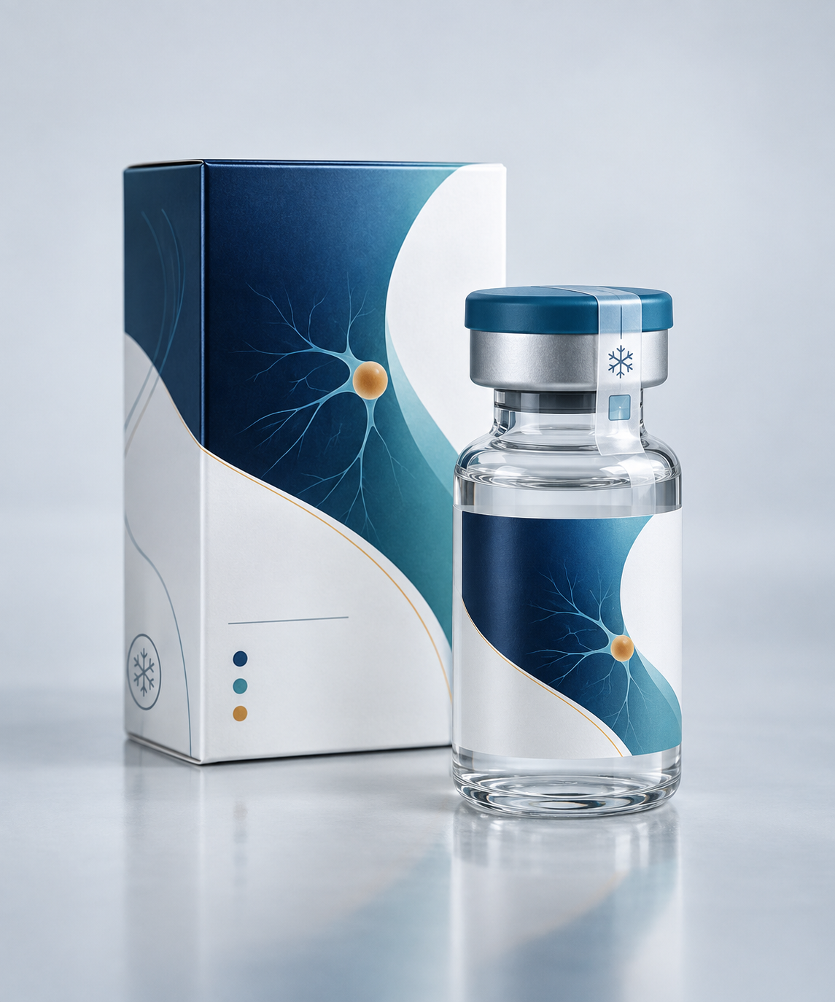
曜衡注射液 P1001
神經科用藥｜注射劑｜虛構產品
功能定位
院內急性神經症狀支持用注射產品
曜衡注射液設定為院內短期使用的神經科支持性產品。其虛構作用概念為協助調節過度活躍的神經訊號，供醫療團隊在急性症狀評估後納入處置選項。產品採單次使用包裝，方便護理人員核對批號與使用狀態。
用途與使用情境
用途情境：適用於具備醫師評估、生命徵象監測與注射照護能力的院內環境。產品可配置於神經科病房、急診觀察區或日間治療單位，實際使用對象與時機須依虛構院內規範確認。
基本資訊 | 產品設定
規格／保存 | 2 mL／支，每盒 10 支；2–8°C 冷藏
效期／單價 | 2 年；NT$240,000／盒
使用與管理注意事項
注意事項：使用前核對身分、產品完整性與冷鏈紀錄。若包裝破損、溶液外觀異常或溫度曾超出設定範圍，應隔離並交由藥事人員判定。使用後需記錄批號、時間與觀察結果。
教學用虛構功能描述，不可作為診斷、處方或實際用藥依據。
快樂集團 × 成功院所｜產品資訊提案 04
虛構案例資料｜Aiworks 課堂實作

Slide 5
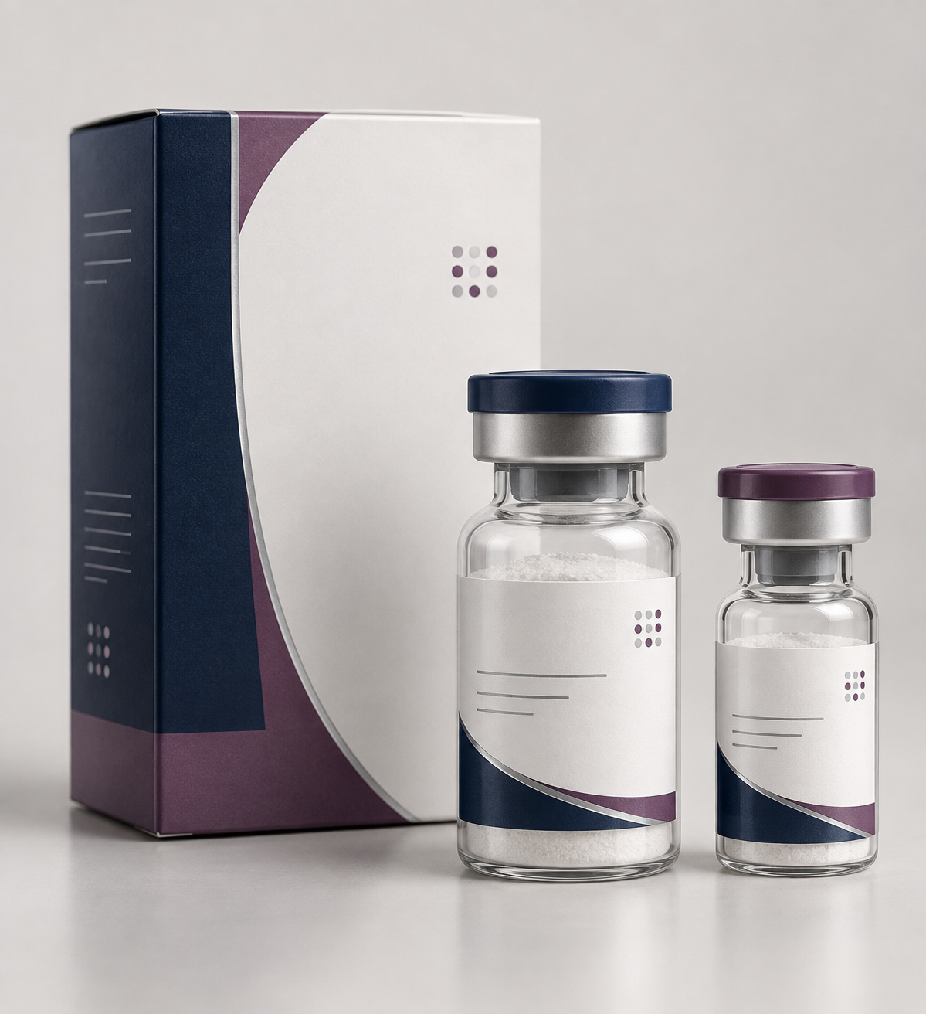
安鉑凍晶劑 P2001
腫瘤科用藥｜凍晶注射劑｜虛構產品
功能定位
腫瘤治療期間的院內輔助性凍晶製劑
安鉑凍晶劑設定為腫瘤治療期間使用的虛構輔助性產品，作用概念為協助醫療團隊處理療程中出現的特定生理負擔。凍晶形式便於長期保存，兩種規格可依院所作業需求配置庫存。
用途與使用情境
用途情境：產品由腫瘤科醫師評估後，交由藥事人員依院內標準流程調製。較小規格適合低用量情境，較大規格可支援集中調劑。院所應依平均使用量設定安全庫存與補貨點。
基本資訊 | 產品設定
規格／保存 | 50 mg、100 mg／瓶，每盒 5 瓶；室溫避光
效期／單價 | 3 年；NT$700／瓶
使用與管理注意事項
注意事項：調製前確認瓶身、效期與批號，並依虛構操作規範完成溶解與外觀檢查。不同規格應分區存放，避免取用錯誤。未使用完畢的內容物不得自行保留或與其他批次混用。
教學用虛構功能描述，不可作為診斷、處方或實際用藥依據。
快樂集團 × 成功院所｜產品資訊提案 05
虛構案例資料｜Aiworks 課堂實作

Slide 6
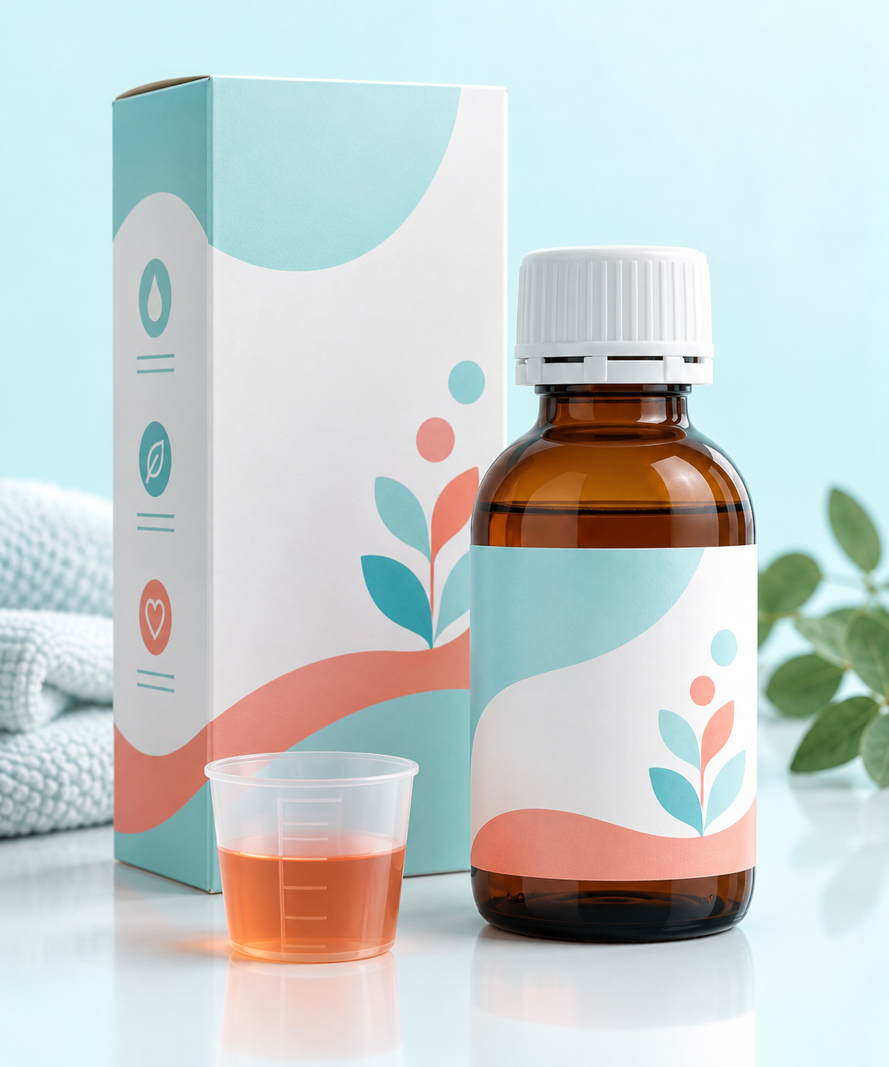
童護口服液 P3001
兒科用藥｜口服液｜虛構產品
功能定位
兒童短期不適照護的口服液體產品
童護口服液設定為兒科短期症狀照護使用的虛構產品，作用概念為緩和常見輕度不適，讓兒童在醫療人員評估後獲得較容易吞服的劑型選擇。液體設計可依個別需求量取，並搭配專用量杯減少估算差異。
用途與使用情境
用途情境：適合無法順利吞嚥錠劑、需要家屬協助的兒童照護情境。院所發放時應說明量杯刻度、每日紀錄方式與開封日期，並請家屬以自己的話重述操作步驟，確認理解。
基本資訊 | 產品設定
規格／保存 | 120 mL／瓶，附量杯；室溫避光
效期／單價 | 未開封 2 年；NT$180／瓶
使用與管理注意事項
注意事項：不得使用家用湯匙代替量杯，也不應自行增加使用次數。若兒童出現持續不適、無法進食、皮膚反應或其他異常狀況，家屬應停止自行處理並聯絡醫療人員。開封後依標籤期限使用。
教學用虛構功能描述，不可作為診斷、處方或實際用藥依據。
快樂集團 × 成功院所｜產品資訊提案 06
虛構案例資料｜Aiworks 課堂實作

Slide 7

穩免錠 P4001
免疫科用藥｜錠劑｜虛構產品
功能定位
慢性免疫照護的固定週期口服產品
穩免錠設定為慢性免疫照護使用的虛構產品，作用概念為調節過度的免疫反應，協助醫療團隊維持長期照護計畫。固定劑量與月度包裝有利於建立規律的服用紀錄，也方便院所安排回診與補充提醒。
用途與使用情境
用途情境：適合經免疫科醫師完整評估、需要持續追蹤的成人個案。產品可搭配紙本紀錄表或院所既有提醒系統，於每次回診時確認服用狀況、生活變化與尚未解決的疑問。
基本資訊 | 產品設定
規格／保存 | 固定劑量錠劑，30 錠／盒；室溫乾燥
效期／單價 | 2 年；NT$1,300／盒
使用與管理注意事項
注意事項：開始使用前應確認既往病史、其他用藥與近期健康狀況。使用期間若出現明顯感染徵象、持續發燒或不尋常反應，應儘快聯絡醫療人員。不可自行停用、加量或與他人共用。
教學用虛構功能描述，不可作為診斷、處方或實際用藥依據。
快樂集團 × 成功院所｜產品資訊提案 07
虛構案例資料｜Aiworks 課堂實作

Slide 8
產品比較與介紹重點
同一套欄位呈現差異，讓成功院所能快速辨識導入條件
比較面向 | 曜衡注射液 | 安鉑凍晶劑 | 童護口服液 | 穩免錠
主要使用者 | 院內神經科團隊 | 腫瘤科調劑團隊 | 兒科病童家屬 | 免疫科追蹤個案
管理複雜度 | 高：冷鏈交接 | 中：規格與批號 | 中：開封與劑量 | 低至中：持續追蹤
主要文件 | 溫度與交接紀錄 | 庫存與批號卡 | 劑量說明卡 | 服用追蹤表
溝通焦點 | 保存與異常處理 | 選規格與補貨 | 家屬容易操作 | 回診與補充節點
比較結論
四項產品的差異主要來自管理流程。成功院所可依設備、人員與既有文件，選擇合適的導入順序。
快樂集團 × 成功院所｜產品資訊提案 08
虛構案例資料｜Aiworks 課堂實作

Slide 9
成功院所導入建議
快樂集團建議以四週完成流程盤點、資料準備與小範圍試行
階段 | 院所工作 | 快樂集團支援 | 預期產出
第 1 週：盤點 | 確認場域、儲存設備與負責人 | 提供產品資料清單與訪談問題 | 現況盤點表
第 2 週：設計 | 選定交接、庫存、衛教或追蹤流程 | 整理對應範例文件 | 流程草案與責任分工
第 3 週：試行 | 以單一單位進行模擬操作 | 協助彙整問題與修訂資料 | 試行紀錄與問題清單
第 4 週：確認 | 確認正式使用版本與教育方式 | 完成資料包與簡報說明 | 院所導入資料包
此時程為教學情境設定，可依成功院所實際流程調整。
快樂集團 × 成功院所｜產品資訊提案 09
虛構案例資料｜Aiworks 課堂實作

Slide 10
合作重點
讓產品資訊成為院所可直接使用的流程資料
快樂集團將依成功院所的儲存條件、工作分工與教育需求，調整產品資訊呈現與導入文件。下一步可選定一項產品，進行單位流程盤點與試行設計。
提案單位 快樂集團
提案對象 成功院所
本簡報所有產品、規格、價格與情境皆為教學用虛構資料。

